Slide 1
Современные формы связи и комунникации

Slide 2



Мессенджеры —
это приложения для приватного или группового обмена сообщениями(текст, фото, видео, файлы) в реальном времени.
Например: telegram,
max, matrix

Slide 3
Как мессенджеры изменили современный мир?
Любая информация стала доходить за секунды. Также рабочие чаты заменили большое количество писем и звонков, задачи стали решаться прямо в общих чатах. Можно легко поддерживать связь с друзьями, родными и коллегами из других городов и стран.

Slide 4


2) Mesh-сети
Это децентрализованая сеть, где каждый телефон, ноутбук, роутер или передатчик соединяется напрямую с соседними устройствам, а не с центральной вышкой или сервером. Данные (текст, фото, файлы) передаются по цепочке от одного устройства к другому, даже без доступа к глобальному интернету.
Например: Meshtastic(LoRA), bitchat(bluetooth)

Slide 5
Как mesh-сети изменили современный мир?
Mesh сети позволяют людям общаться там, где нет сотовой связи или интернета — в зонах ЧС, в отдалённых деревнях, на массовых мероприятиях. Сеть работает, пока есть хотя бы два устройства рядом. На фестивалях, концертах или митингах, когда сотовая и мобильнаясеть перегружена или отключена специально, mesh-сети позволяют людям общаться — писать друг другу, передавать фото, координаты, договариваться о встречах.

Slide 6



3) Облачные сервисы для совместной работы —
Это сервисы (Google Docs, Notion, Miro, Trello, а также Git), где несколько человек одновременно работают с одними документами, таблицами, презентациями, досками или кодом. Все видят изменения друг друга в реальном времени или сохраняют историю всех правок.

Slide 7
Как облачные сервисы изменили мир?
Они полностью переосмыслили подход к командной работе. Раньше люди пересылали файлы по почте, путались в версиях и ждали, пока коллега закончит правки. Теперь над одним документом или кодом одновременно работают десятки человек из разных стран — они видят изменения в реальном времени и не мешают друг другу.

Slide 8
ВЫВОД
Все эти технологии расширили границы возможностей человека. Общение стало мгновенным, работа над общими проектами — одновременной, а связь перестала зависеть от того, есть ли рядом вышка с интернетом или сотовой связью.

Slide 9
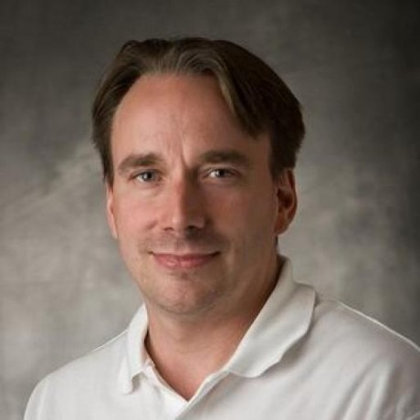

СПАСИБО ЗА ВНИМАНИЕ!

